Slide 1

Android studio
Kotlin-Zerrendatze-motak

Slide 2
helburuak
Gai honetan kontzeptu hauek landuko ditugu:
1.Balioen tartea mugatzea
2.Zerrendatze-mota bat sortzea
3.Zerrendatze-mota baten erabilera
4.Zerrendatze-moten erabilera "when" baldintzetan
5.Propietateak eta funtzioak eranstea zerrendatze-motei
6.Propietate integratuak

Slide 3

Balioak mugatuz
Atal honetan, klase mota berezi bat ikusiko dugu (zerrendatze-mota bat), bereziki erabilgarria dena balio kopuru mugatu bat adierazi nahi denean.
String aldagai bat sortuko dugu Schnauzer maskota baten izena gordetzeko:
Zenbat izen ezberdin bururatzen zaizkizu Schnauzertarrentzat? Niri Shadow, Rover eta Captain Fluffybeard datozkit burura, baina egia esan ez dago mugarik eman dakizkiekeen izenen barietatearentzat. Aukerak mugagabeak dira!

Slide 4
Balioak mugatuz
Schnauzerren arrazak, ordea, istorio ezberdina dira. 3 Schnauzer arraza bakarrik daude:
Schnauzer miniatura
Schnauzer estandarra
Schnauzer erraldoia
Schnauzer batentzako izen kopurua mugagabea den arren, arraza kopurua 3 aukeratara mugatuta dago.

Slide 5
Balioak mugatuz
Nola lotzen da hori guztia programazioarekin?
Kodea idazten dugunean, erroreen probabilitatea murriztu dezakegu, balio posibleen tartea balio baliodunetara soilik mugatzen duen mota bat hautatuz. Adibidez, String batek ia imajina dezakezun edozein testu eduki dezake. Zure txakurrari ia edozein izen jar diezaiokezunez, zentzuzkoa litzateke String bat erabiltzea bere izena jartzeko. Bestalde, String bat ez zen aukera ona izango Schnauzer baten arraza espezifikoari eusteko. Zergatik? Kateek balio kopuru infinitua izan dezaketelako, baina 3 aukera baino ez daude Schnauzer arraza batentzat zuzenak izan daitezkeenak. Beste era batera esanda, ezin da bermatu hiru balio zuzen horietako batean arraza-aldagai bat ezartzea. Ikus dezagun adibide bat hori frogatzeko.

Slide 6

Balioak mugatuz
Demagun arraza definitzeko String bat erabiltzea erabakitzen dugula, honela:
Orain, gure kodeko beste leku batean, arraza honela egiaztatzen duen baldintza bat izan genezake:

Slide 7
Balioak mugatuz
Baldintzapeko adierazpena true izateko asmoa izan genezakeen, baina "Mini" idatzi beharrean "Miniature" idatzi dugunez, faltsutzat hartuko zen... eta ez genuen jakingo zerbait gaizki zegoela kodea exekutatu arte.
Arazoa da balio mugagabeak ahalbidetzen dituen mota bat erabiltzen dugula (hau da, String mota), soilik balio kopuru mugatua ahalbidetzen duen mota bat behar genuenean. Hiru arraza-izenetako bat bakarrik erabiltzeko aukera emango dizun tipo bat sortu ahal izango bagenu, aurreko akatsa posible ere ez izatea lortuko genuke!
Kotlinek balio mugatuak dituen mota bat sortzeko, zerrendatze-mota bat erabiltzen da (enumeración )

Slide 8
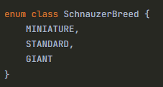
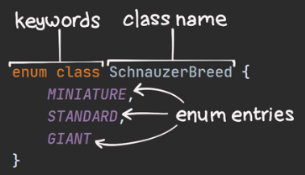
Zerrendatze-mota bat sortzea
Zerrendatze klase bat sortuko dugu Schnauzer arrazak definitzeko.
Honek dira definizioaren atal garrantzitsuenak:

Slide 9
Zerrendatze-mota bat sortzea
Zerrendatze-mota bat sortzeko, enum class idatziko dugu, eta ez soilik class.
Honen ondoren, gure kalseari eman nahi diogun izena dator, kasu honetan, SchnauzerBreed.
Klasearen gorputzaren barruan dauden aukerei zerrendatze-sarrerak esaten zaie. Batzuetan, zenbaketa-konstanteak esaten diegu. Komekin bereizten dira.

Slide 10

Zerrendatze-mota baen erabilera
Kontuan izan behar dugu Zerrendatze batetik abiatuta ez dugula objektu bat eraikiko klase normalekin egingo genukeen moduan, hórrela egin eskero errorea emango luke:
Horren ordez, aldagai bati esleitzen dio aukeretako bat, honela:

Slide 11
Zerrendatze-mota baen erabilera
Kontuan izan behar dugu Zerrendatze batetik abiatuta ez dugula objektu bat eraikiko klase normalekin egingo genukeen moduan, hórrela egin eskero errorea emango luke:
Horren ordez, aldagai bati esleitzen dio aukeretako bat, honela:

Slide 12
Zerrendatze-mota baen erabilera
Beraz zerrendatze-mota bat erabiltzean, MINIATUREren ordez MINI idatziko bagenu, Kotlin-ek errore bat emango liguke kodea exekutatu aurretik.

Slide 13
Zerrendatze-moten erabilera "when" baldintzetan
Zerrendatze-klaseak erabiltzearen beste onura interesgarri bat da Kotlin-ek laguntza gehigarri bat ematen duela when baldintza batekin erabiltzen ditugunean.
Gogoratuko dugunez, adierazpenek baldintza guztiak hartu behar dituzte kontuan, hau da, zehatzak izan behar dute. Zerrendatze-motek balio posibleak mugatzen dituztenez, Kotlin-ek informazio hori erabil dezake baldintza guztiak noiz hartu ditugun kontuan jakiteko.
Adibidez, hemen arraza baten deskribapena itzultzen duen kode bat dago.

Slide 14
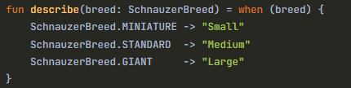

Zerrendatze-moten erabilera "when" baldintzetan
Kontuan izan hemen ez dagoela else-rik! Kotlin-ek jakin dezake hiru zerrenda-sarrerak sartu ditugula when gorputzean, eta, beraz, ez dago beste aukerarik. Sarrera batzuk alde batera utziko bagenitu, Kotlin-ek errore bat emango liguke:

Slide 15
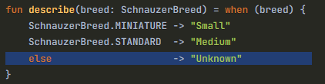
Zerrendatze-moten erabilera "when" baldintzetan
Errorea konpondu ahal izateko:

Slide 16
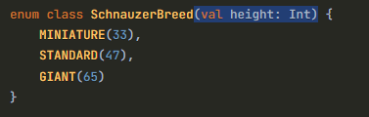
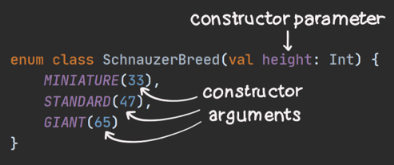
Propietateak eta funtzioak eranstea Zerrendatze-motei
Posible al da propietateak eta funtzioak zerrendatze-mota bati eranstea? BAI
Height izeneko eraikitzaile-parametro berri bat gehitu dugunez, eraikitzaile-argumentu bat gehitu behar diogu zerrenda-sarrera bakoitzari.

Slide 17

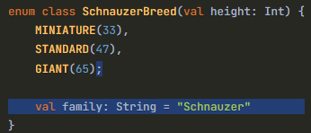
Propietateak eta funtzioak eranstea Zerrendatze-motei
Zerrendatze-instantzia baten propietate bat lortzeko, objektu normalekin egingo genukeen bezala da. Adibidez, arraza baten altuera inprima dezakegu pantailan, honela:
Eraikitzailearen argumenturik behar ez duen propietate bat ere sar dezakegu. Erantsi dezagun jabetza bat, guztiak zein family arrazatakoak diren adieraziko diguna.

Slide 18
Propietateak eta funtzioak eranstea Zerrendatze-motei
Family propietate berria klasearen gorputzaren amaieran gehitzen da. Garrantzitsua da kontuan izatea azken zerrendatze-sarreraren ondoren puntu eta koma behar dela. Kotlin-en ez da askotan puntu eta koma bat erabili behar izaten, baina hau horietako bat da.

Slide 19
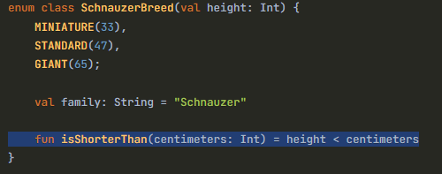
Propietateak eta funtzioak eranstea Zerrendatze-motei
Funtzio bat gehitzea ere erraza da.

Slide 20
Propietateak eta funtzioak eranstea Zerrendatze-motei
Propietateak lor ditzazkegu edo funtzioei deitu, beste edozein motarekin egingo genukeen bezala.

Slide 21
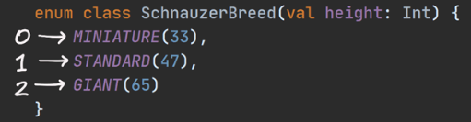


Propietate integratuak
Guk definitutako edozein propietatez gain, Kotlin-ek ere automatikoki gehitzen ditu pare bat propietate zerrendatze-instantzia guztietan.
Ordinal: Zerrendan zerrenda-sarrera hori non agertzen den adierazteko erabil dezakegu.
Name: Zerrenda-sarreraren izena jakin behar baduzu, kate bat bezala.

Slide 22
Propietate integratuak
Guk definitutako edozein propietatez gain, Kotlin-ek ere automatikoki gehitzen ditu pare bat propietate zerrendatze-instantzia guztietan.
Ordinal: Zerrendan zerrenda-sarrera hori non agertzen den adierazteko erabil dezakegu.
Name: Zerrenda-sarreraren izena jakin behar baduzu, kate bat bezala.

